Slide 1
Linee Guida per l’Attività di Studio Guidato e Refresh dei Principi di Ricerca Bibliografica e Banche Dati
Corso di Laurea in Infermieristica Sede ASL Città di Torino

Slide 2
Studio Guidato - Definizione
Presentazione di elaborati utili a sviluppare nuove conoscenze intorno a un quesito clinico assistenziale, educativo o organizzativo, attraverso un percorso di ricerca (su banche dati e testi di riferimento), e di discussione critica con il tutor su quanto appreso
Le attività di studio guidato sono concordate tra tutor e studente/studentessa, anche su proposte di quest’ultimo, e sono strettamente correlate agli obiettivi di apprendimento dello specifico stage

Slide 3
Mandati di Studio Guidato
Stage 2°anno – 1° semestre
Approfondire un intervento di propria competenza svolto/osservato durante il tirocinio reperendo le più aggiornate prove di efficacia nelle seguenti banche dati: UpToDate, Joanna Briggs Institute (JBI)
È sufficiente una singola fonte ( = articolo) per database

Slide 4
Mandati di Studio Guidato
Stage 2°anno – 2° semestre
Approfondire una situazione assistenziale tra quelle prevalenti in tirocinio reperendo le più aggiornate Linee Guida critiche all’interno delle principali banche dati per le linee guida: SNLG (Sistema nazionale Linee Guida), NICE (National Institute for Health and Care Excellence), RNAO (Registered Nurses’ Association of Ontario), SIGN (Scottish Intercollegiate Guidelines Network), TripDatabase (metamotore per la ricerca di evidenze cliniche di alta qualità)
Se non ci sono linee guida disponibili, è possibile consultare UpToDate e JBI reperendo almeno 2 fonti (fonte = articolo)

Slide 5
Mandati di Studio Guidato
Stage 3°anno – 1° semestre
Approfondire una situazione assistenziale tra quelle prevalenti in tirocinio reperendo le più aggiornate Linee Guida critiche all’interno delle principali banche dati per le linee guida: SNLG (Sistema nazionale Linee Guida), NICE (National Institute for Health and Care Excellence), RNAO (Registered Nurses’ Association of Ontario), SIGN (Scottish Intercollegiate Guidelines Network), TripDatabase (metamotore per la ricerca di evidenze cliniche di alta qualità)
Individuare 2 fonti secondarie che offrano indicazioni di comportamento clinico utili a gestire la situazione assistenziale
Se non ci sono linee guida disponibili, è possibile consultare UpToDate e JBI reperendo almeno 2 fonti (fonte = articolo)

Slide 6
Schema di relazione dello Studio Guidato
(fino al 1° stage – 3° anno)
Pagine: massimo 4 (sono esclusi il frontespizio e la bibliografia)
Carattere: Tahoma
Dimensione carattere: Titoli 14, Testo 12
Interlinea: 1,5

Slide 7
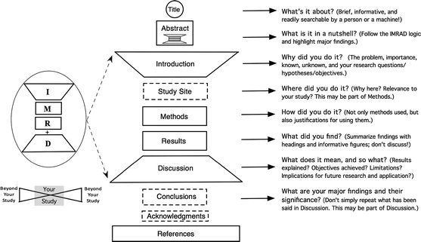
Schema di relazione dello Studio Guidato
(fino al 1° stage – 3° anno)
Introduzione
Deve comprendere la presentazione del problema affrontato e la motivazione della scelta (il razionale scientifico/clinico).
Nel presentare il razionale è opportuno discutere:
La situazione assistenziale osservata nel setting di tirocinio da cui è originato il quesito
Il problema affrontato e sua rilevanza/diffusione
Potenziali complicanze cliniche ed impatto socio – economico
Possibilità di intervento sul problema
Vincoli e indicazioni legislative o organizzative
Wu, J. Improving the writing of research papers: IMRAD and beyond. Landscape Ecol 26, 1345–1349 (2011)

Slide 8
Schema di relazione dello Studio Guidato
(fino al 1° stage – 3° anno)
Breve guida per scrivere l’introduzione
Step 1 – Definire il problema
Iniziare l’introduzione definendo il problema di ricerca. Spiega al lettore perché il problema che stai ponendo è degno di attenzione
Step 2 – Riassumere la letteratura di interesse
Dopo aver definito il problema di ricerca, bisogna fornire una panoramica della letteratura esistente in merito. L’obiettivo di questo «esercizio» non è solo elencare semplicemente gli studi esistenti, ma analizzarli alla luce del problema esposto. Bisogna identificare ed esporre i gap in letteratura o i risultati mancanti/incerti
Step 3 – Descrivere i fondamenti teorici
Assicurarsi di descrivere le teorie/modelli core su cui si basa il manoscritto. Utilizzare parole e sintassi semplici. Se il lettore comprende questa sezione, sarà in grado di comprendere i risultati
Step 4 -. Definire obiettivi e impatto
Terminare con la domanda di ricerca. Assicurarsi che sia allineata ai problemi evidenziati nelle sezioni precedenti. In seguito, spiegare come i risultati dello studio potranno avere un impatto in ambito accademico/clinico/assistenziale/organizzativo

Slide 9
Schema di relazione dello Studio Guidato
(fino al 1° stage – 3° anno)
Obiettivo
Affermazione che descrive ciò che ci si propone di ottenere con la realizzazione del lavoro
Materiali e Metodi
Descrivere le modalità di consultazione dei database:
il PICO, se si tratta di quesito di foreground
le Banche dati e/o i motori di ricerca
le stringhe di ricerca (specificare se con termini liberi o MeSH)
i criteri di inclusione/esclusione
i limiti
Modalità, criteri e motivazioni che hanno sostenuto la scelta delle fonti (pertinenza, piramide delle evidenze, anno di pubblicazione). Come sono stati analizzati i materiali individuati.

Slide 10
Schema di relazione dello Studio Guidato
(fino al 1° stage – 3° anno)
Risultati
Presentare il numero e le tipologie di fonti scelte. Sintetizzare le pubblicazioni lette e analizzate in full text secondo il seguente schema
Autori. Titolo. Rivista. Anno. Tipo di studio | Obiettivi dello studio | Popolazione | Materiali e Metodi | Risultati | Conclusioni, commenti, limiti dichiarati dagli autori
Articolo 1……
Articolo 2….

Slide 11
Schema di relazione dello Studio Guidato
(fino al 1° stage – 3° anno)
Discussione e conclusioni
Rispondere alle domande stimolo pertinenti (solo dal 1° tirocinio del 3° anno)
Descrivere il contributo apportato dal lavoro e riflessioni sull’esperienza condotta.
Bibliografia
Utilizzare lo stile Harvard o Vancouver

Slide 12
Schema di relazione dello Studio Guidato
(fino al 1° stage – 3° anno)
Vancouver style – esempi (1)
Print Books
Presented as: Author/Editor (use ‘editor(s)’ after the name(s) for edited book(s)); Title; Edition (If it is not the 1st edition); Place of publication: publisher, year of publication; total number of pages.
With author(s):
Brown N. Congenital limb reduction defects: clues from developmental biology, teratology and epidemiology. London: Stationery Office; 1996. 177 p

Slide 13
Schema di relazione dello Studio Guidato
(fino al 1° stage – 3° anno)
Vancouver style – esempi (2)
Print Journal Articles
Presented as: Author(s); Title of article; abbreviated title of journal; date of publication [year month day]; Volume (issue in brackets); page numbers (not preceded by a ‘p.’).
Journal article:
Consonni D, De Matteis S, Lubin JH, Wacholder S, Tucker M, Pesatori AC, et al. Lung cancer and occupation in a population-based case-control study. Am J Epidemiol. 2010 Feb 1; 171 (3): 323 – 33

Slide 14
Schema di relazione dello Studio Guidato
(fino al 1° stage – 3° anno)
Vancouver style – esempi (3)
Online Journal Articles
Presented as: Author(s); Title of article; Abbreviated title of journal [Internet]; Date of publication [cited year month day]; Volume (issue in brackets); page numbers or article number; Available from: DOI or URL
Online journal article:
Launcer LJ, Ross G, Webster G, Petrovitch H, Masaki K, Foley D et al. Midlife blood pressure and dementia: the Honolulu-Asia aging study. Neurobiol Aging [Internet]. 2000 [cited 2024 Feb 21]; 21(1): 49–55. Available from: https://doi.org/10.1016/S0197-4580(00)00096-8

Slide 15
Schema di relazione dello Studio Guidato
(fino al 1° stage – 3° anno)
Vancouver Style – esempi (4)
Guideline
National Institute for Health and Care Excellence. (2019). Fever in under 5s: Assessment and initial management [NICE Guideline No. 143]. https://www.nice.org.uk/guidance/ng143
Guida completa per le citazioni in Vancouver Style:
K. Patrias (au), D. Wendling D (ed)(2007-). Citing Medicine: The NLM Style Guide for Authors, Editors, and Publishers [Online]. 2° ed. Bethesda: National Library of Medicine (US). Disponibile all’indirizzo: https://www.ncbi.nlm.nih.gov/books/NBK7256/ (in inglese; accesso libero) [consultato il 30/9/2024]

Slide 16
Mandati di Studio Guidato
Stage 3°anno – 2° semestre
Analizzare un ’esperienza clinica vissuta in relazione all’etica quotidiana della cura. Con la supervisione del tutor clinico, analizzare nel PTDA di una persona assistita le eventuali problematiche di natura etico-deontologica attraverso:
- riconoscimento e rispetto dell’alterità;
- tutela del diritto all’informazione ed alla riservatezza;
- decoro e dignità professionale;
- sostegno alla libera scelta e tutela della fragilità;
- lotta al dolore e supporto nel fine vita;
- responsabilità nell’esercizio delle competenze professionali;
- contrasto tra principi etici professionali e personali;
- integrazione e collaborazione intra ed interprofessionale;
- cultura della sicurezza e della responsabilità verso le istituzioni sanitarie e
professionali.

Slide 17
Mandati di Studio Guidato
Stage 3°anno – 2° semestre
interrogare le principali banche dati di linee guida (SNLG, NICE, RNAO, SIGN) e il metamotore TRIP DATABASE
selezionare i contenuti in base alla pertinenza e all’aggiornamento, redigere un case report, seguendo le linee guida CARE (case report)

Slide 18
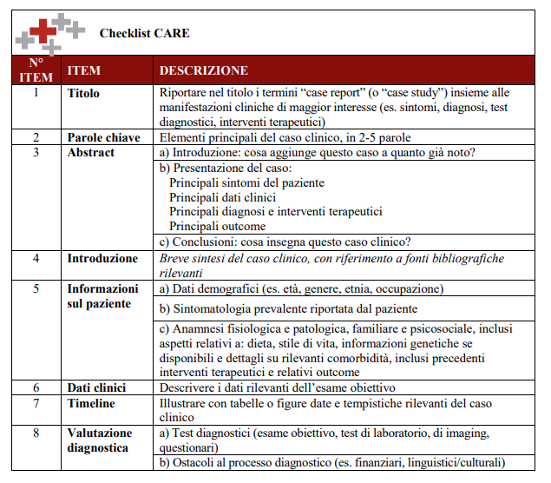
Mandati di Studio Guidato
Stage 3°anno – 2° semestre
Checklist CARE per la redazione di un case report

Slide 19
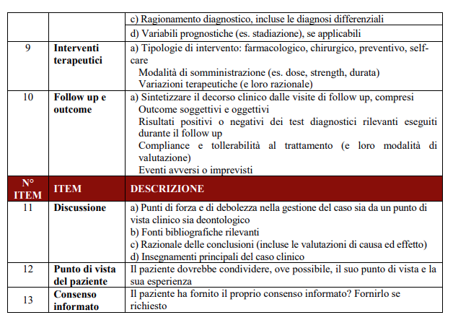
Mandati di Studio Guidato
Stage 3°anno – 2° semestre
Checklist CARE per la redazione di un case report

Slide 20
Information Retrieval (IR)
L’insieme delle tecniche utilizzate per il recupero mirato dell’informazione in formato elettronico.
L’utente digita una query (“interrogazione”), ovvero una stringa di parole-chiave rappresentanti l’informazione richiesta.
Essa viene messa in relazione con gli oggetti presenti nell’archivio di dati consultato.
Il sistema fornisce come risposta un insieme di record che soddisfano le condizioni richieste.

Slide 21
Dallo scenario al quesito
Scenario = l’esigenza conoscitiva alla base della ricerca.
PER OTTENERE DELLE RISPOSTE DALLA BD OCCORRE TRASFORMARLO IN
Quesito (Query) = domanda precisa da porre alla BD in un linguaggio ad essa comprensibile
(parole chiave + operatori logici)
NB: Uno scenario può essere composto da più quesiti.

Slide 22
Il quesito di ricerca
Che cosa sto cercando?
I concetti fondamentali individuabili all’interno dello scenario.
Con quali parole?
I termini che li esprimono: sinonimi e contrari; parole libere
e, nel caso delle BD bibliografiche, termini di Tesauro.
In quale relazione tra loro?
Le relazioni logico-astratte che legano tali termini (operatori booleani).

Slide 23
Quesiti di background e foreground
Quesiti “Background”
In campo clinico- assistenziale, sono i quesiti di carattere generale riguardo una patologia, un trattamento, ecc. Mirano a recuperare conoscenze di base: cos’è una determinata malattia?
Quali sono le sue cause?
Come si presenta? Che tipo di terapie le si possono applicare?
Quesiti “Foreground”
In campo clinico- assistenziale, sono quesiti specifici, fondati su conoscenze di base già acquisite.
Spesso sono finalizzati a indagare un confronto di efficacia tra possibili alternative diagnostiche o terapeutiche percorribili.
Su essi si basa la pratica dell’EBM.

Slide 24
Come scrivere un quesito di background
Trasformare il tema oggetto del proprio interesse conoscitivo in una domanda.
Es.: Voglio esplorare le ricadute psicologiche e le difficoltà di
vita domestica e quotidiana vissute dai famigliari di pazienti schizofrenici. Quali problematiche si trovano ad affrontare i famigliari di pazienti schizofrenici?
Scrivere il titolo della pubblicazione in grado idealmente di rispondere a questa domanda.
Es.: Le problematiche dei famigliari di pazienti schizofrenici

Slide 25
Come scrivere un quesito di background
Separare i principali concetti che lo compongono con delle linee.
Es.: Le problematiche dei famigliari di pazienti schizofrenici
Elencare, sotto ciascuno di esso, possibili sinonimi, varianti concettuali, antonimi, termini tecnici, ecc.
Es.: Le problematiche dei famigliari di pazienti schizofrenici
fardello | genitori | schizofrenia
qualità della vita | parenti | psicosi
benessere … … | coniugi … … | … …
5 Tradurre l’operazione anche in inglese.

Slide 26
Come scrivere un quesito di foreground: il PICO
Paziente/popolazione/problema (Patient/Population/Problem):
Come meglio descriverei il mio paziente, la popolazione o il problema di cui mi sto occupando?
Intervento/esposizione (Intervention/exposure):
Che tipo di intervento (es.: un trattamento), fattore prognostico, test diagnostico o esposizione sto considerando?
Comparazione/controllo (Comparison/Control):
Con quale alternativa posso confrontarlo? [OPZIONALE]
Outcome (esito):
Che cosa spero di ottenere, migliorare, misurare o influenzare?

Slide 27
Come scrivere un quesito di foreground: il PICO (Diagnosis questions)
P La patologia o condizione clinica che si vuoleidentificare (con attenzione alle caratteristiche specifiche del paziente)
I L’esame/procedura diagnostica che si desidera applicare
[C]
L’esame/procedura diagnostica “gold standard” (se esiste) o un altro esame diagnostico
O Misure che dimostrino l’utilità diagnostica dell’esame in “I”. Es.: sensitività, specificità, valore positivo/negativo di previsione…

Slide 28
Come scrivere un quesito di foreground: il PICO (Therapy questions)
P La patologia o condizione clinica che si vuoleidentificare (con attenzione alle caratteristiche specifiche del paziente)
P La patologia o la condizione del paziente
I La specifica misura terapeutica di interesse. Es.: terapia, medicazione, intervento chirurgico, modifica dello stile di vita…
[C] Un altro trattamento o intervento, oppure un placebo
O Risultati clinici misurabili importanti per il paziente. Es.: tasso di mortalità, dolore, giorni di lavoro persi, recidive…
I L’esame/procedura diagnostica che si desidera applicareC]
L’esame/procedura diagnostica “gold standard” (se esiste) o un altro esame diagnostico
O Misure che dimostrino l’utilità diagnostica dell’esame in “I”. Es.: sensitività, specificità, valore positivo/negativo di previsione…

Slide 29
Quesito di foreground: un esempio
L’inserimento di un famigliare di paziente schizofrenico all’interno di un gruppo di auto-mutuo aiuto costituisce una forma efficace di intervento di supporto psico-sociale?
P Famigliare / parente / caregiver di paziente schizofrenico / schizofrenia
I [C] O
Gruppo di auto-mutuo aiuto
[Psicoterapia convenzionale / nessun intervento…]
Miglioramento qualità della vita / riduzione stress / depressione…

Slide 30
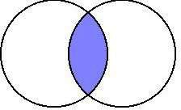
Relazioni tra concetti:
gli operatori boleani
Nell’IR permettono di incrociare i diversi concetti realizzando le operazioni insiemistiche dell’intersezione,
dell’unione e della complementazione (o differenza).
AND
Psychiatric Patients
Professional-Patient Relations
Intersezione: RESTRINGE
Psychiatric Patients AND Professional-Patient Relations
dà come risultato tutti i lavori che trattano i due argomenti in maniera congiunta.
Esclude i documenti in cui essi non sono compresenti.

Slide 31
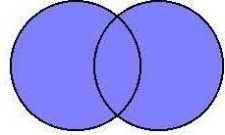
Relazioni tra concetti:
gli operatori boleani
OR
Dementia
Alzheimer Disease
Unione: ALLARGA
Dementia OR Alzheimer Disease
dà come risultato tutti i lavori che trattano i due argomenti sia
singolarmente che in compresenza tra loro.
Si utilizza pertanto per allargare il campo di ricerca contemplando possibili sinonimi o concetti affini.

Slide 32
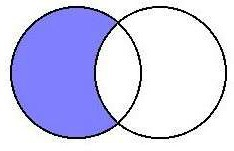
Relazioni tra concetti:
gli operatori boleani
NOT
HIV
Seropositivity
AIDS
Differenza: ELIMINA
HIV Seropositivity NOT AIDS
dà come risultato tutti i lavori che trattano di sieropositività in assenza di
AIDS conclamato (concetto pertinente, ma in questo caso non di interesse).
Si utilizza pertanto per limare ulteriormente lo scenario di ricerca (spesso a posteriori).

Slide 33
Quindi…
AND
AND
Le problematiche fardello
qualità della vita benessere
… OR
dei famigliari genitori parenti coniugi
… OR
di pazienti schizofrenici schizofrenia
psicosi
… OR
P (Famigliare OR parente OR caregiver) AND (paziente schizofrenico OR schizofrenia)
I
AND
Gruppo di auto-mutuo aiuto
AND
[C] [Psicoterapia convenzionale OR nessun intervento…]
O Qualità della vita OR stress OR depressione…
AND

Slide 34
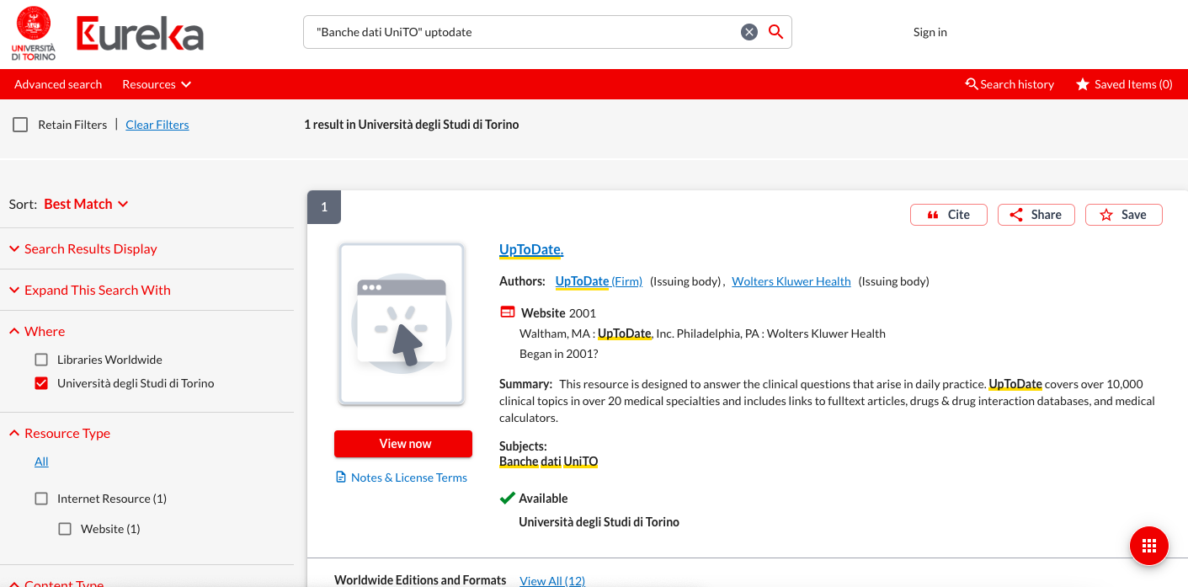
UpToDate
Guida all’uso
1. Accedere da Unito-Eureka

Slide 35
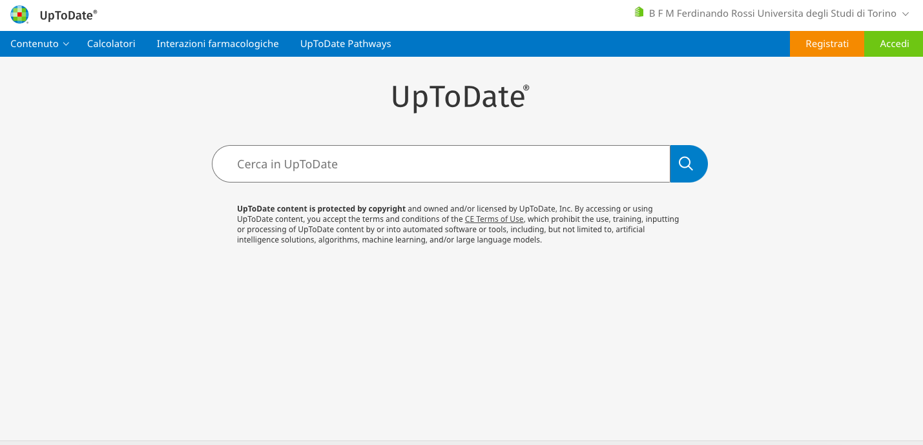
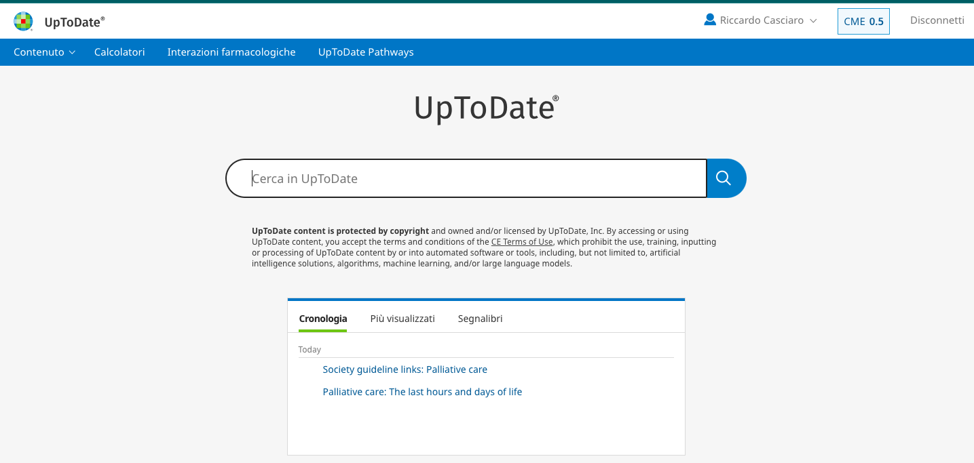
UpToDate
Guida all’uso
2. Registrarsi

Slide 36
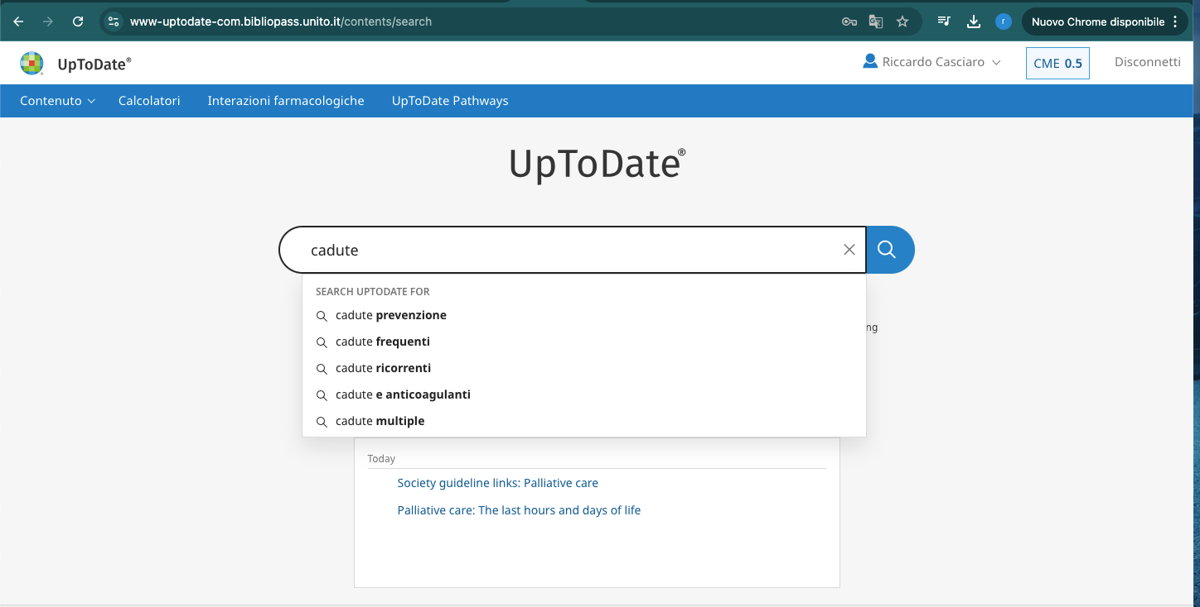
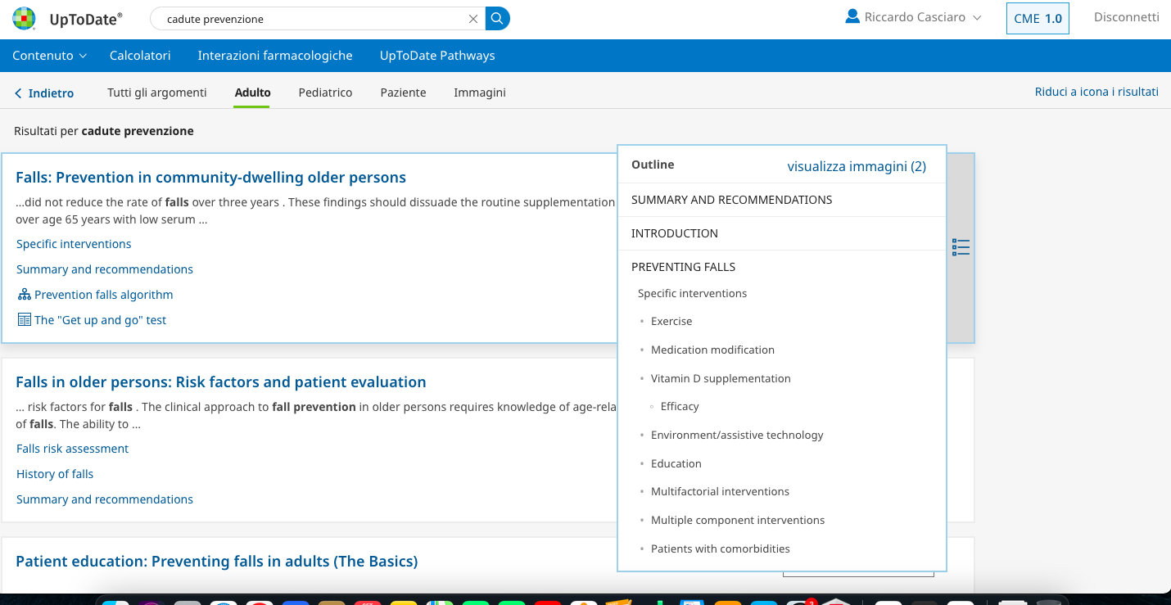
UpToDate
Guida all’uso
3. Effettuare la ricerca

Slide 37
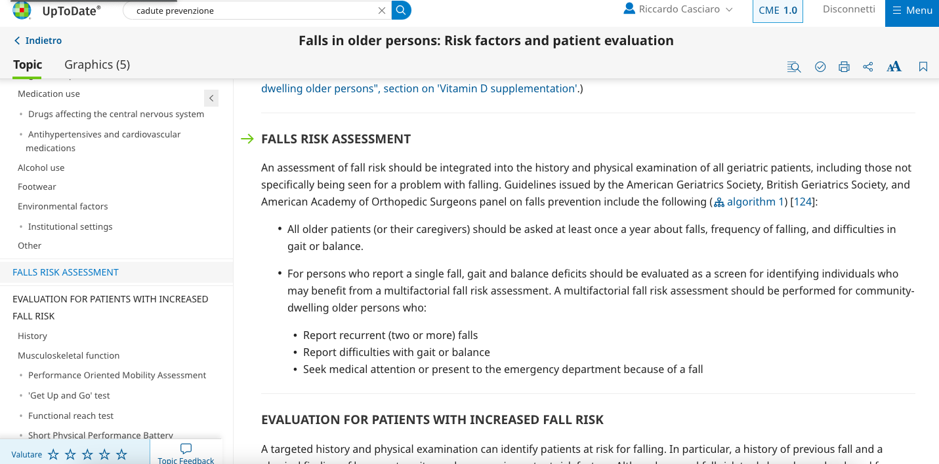
UpToDate
Guida all’uso
4. Ricercare dall’indice a sinistra la sezione di tuo interesse

Slide 38
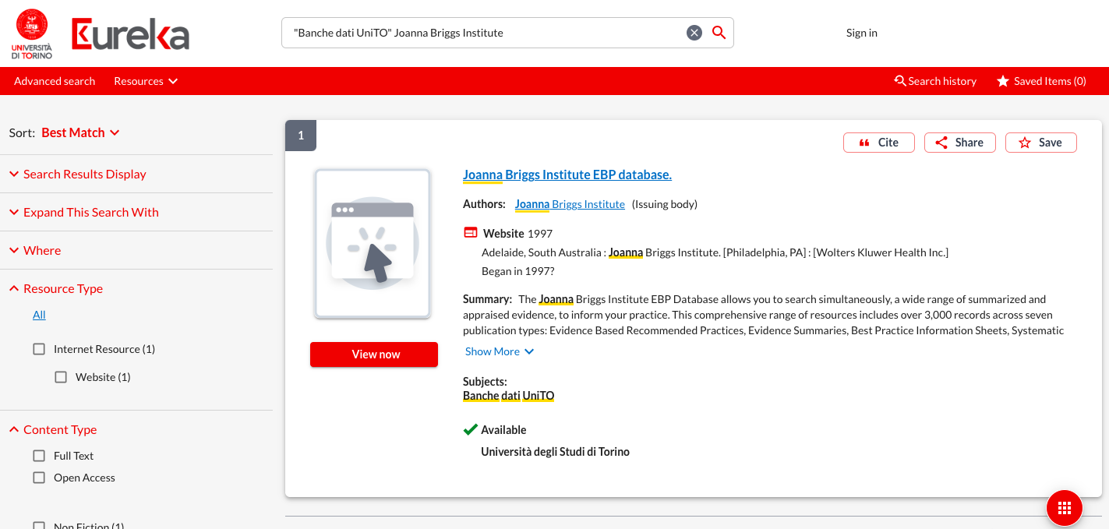
Joanna Briggs Institute EBP database
Guida all’uso
1. Accedere da Unito-Eureka

Slide 39
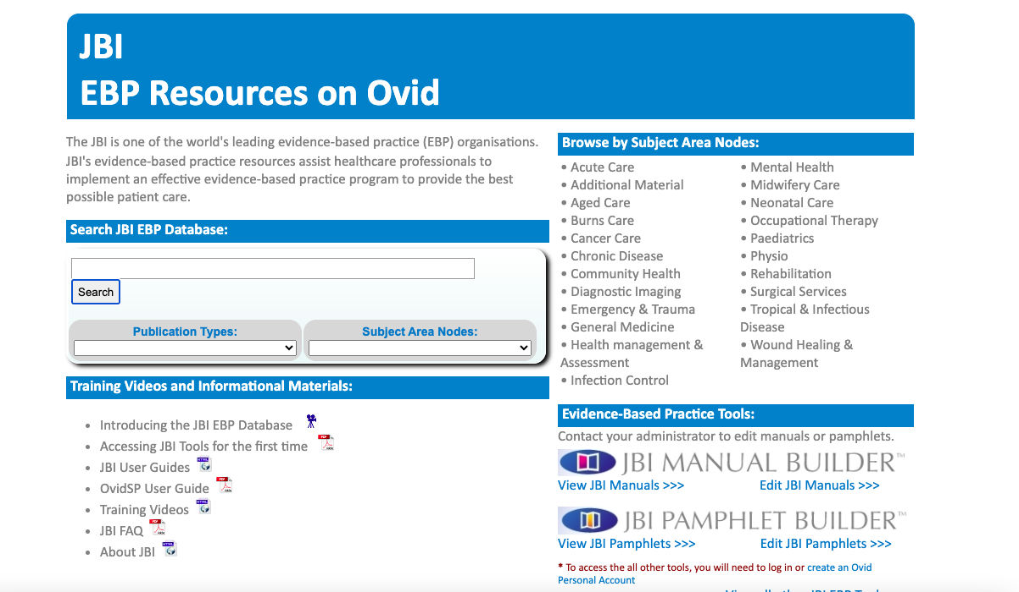
Joanna Briggs Institute EBP database
Guida all’uso
2. Cliccare su «search»

Slide 40
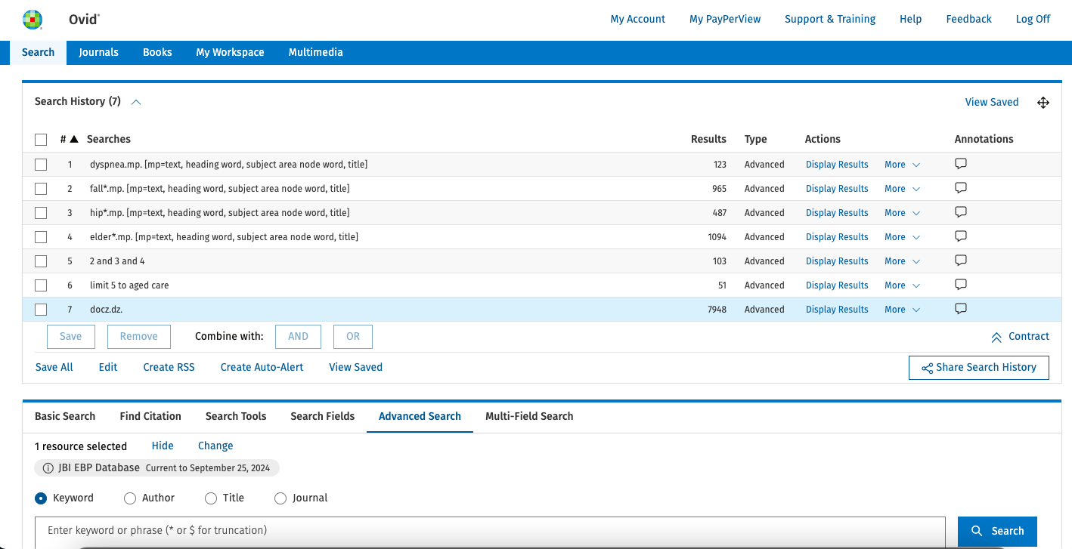
Joanna Briggs Institute EBP database
Guida all’uso
3. Costruire la stringa

Slide 41
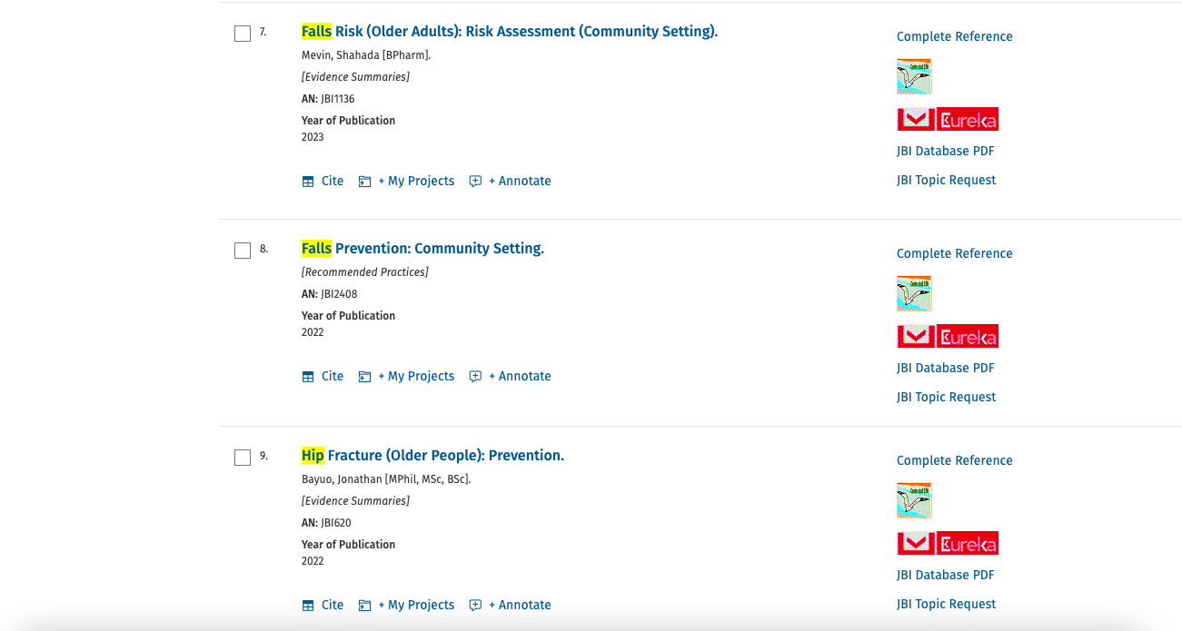
Joanna Briggs Institute EBP database
Guida all’uso
4. Consultare i risultati

Slide 42
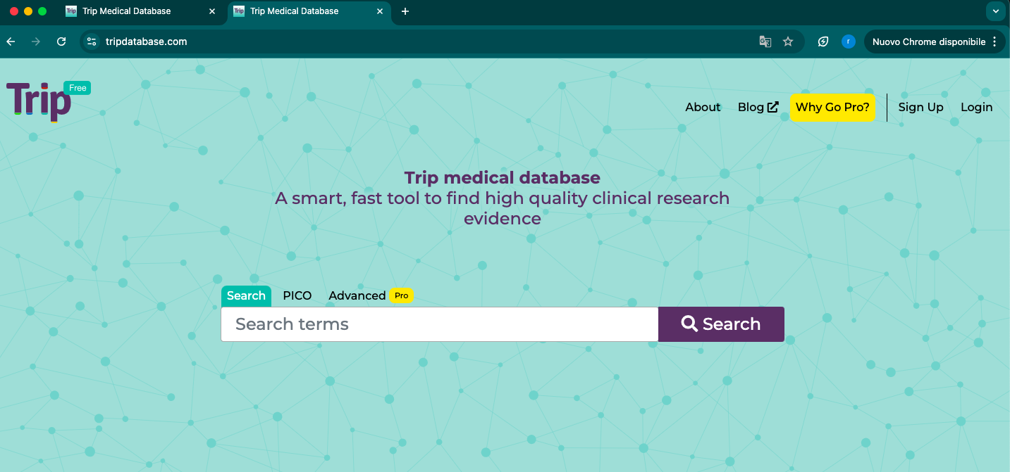
Trip Database
Guida all’uso
1. Aprire il browser e digitare https://www.tripdatabase.com/ (Metamotore non presente sul catalogo Eureka di UniTo)

Slide 43
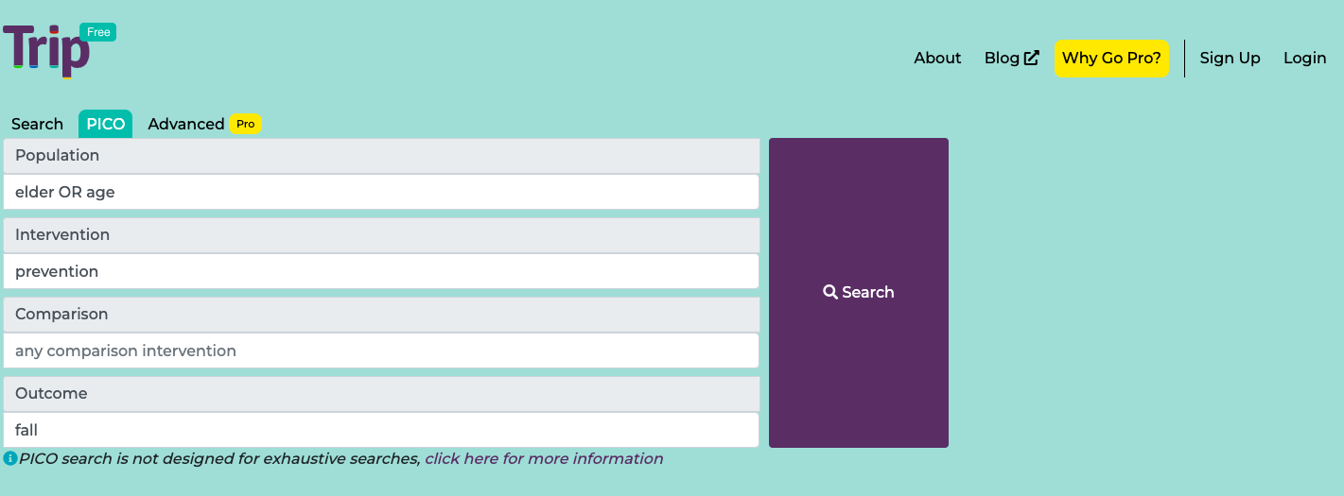
Trip Database
Guida all’uso
1. Formulare il quesito e scomponilo attraverso il PICO

Slide 44
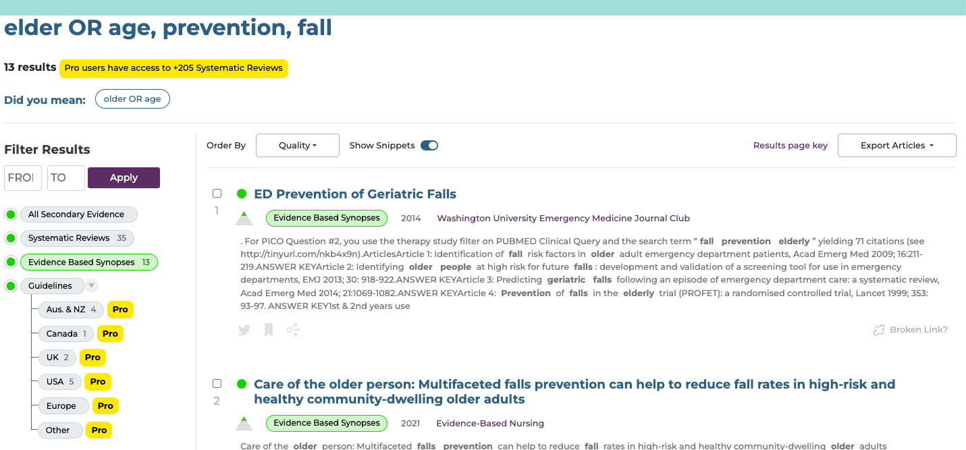
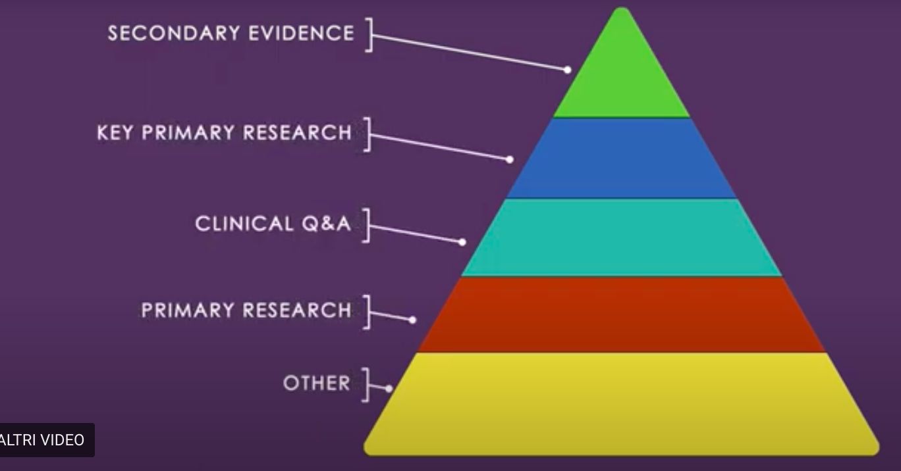
Trip Database
Guida all’uso
2. Ricercare le fonti
Piramide delle evidenze

